Slide 1
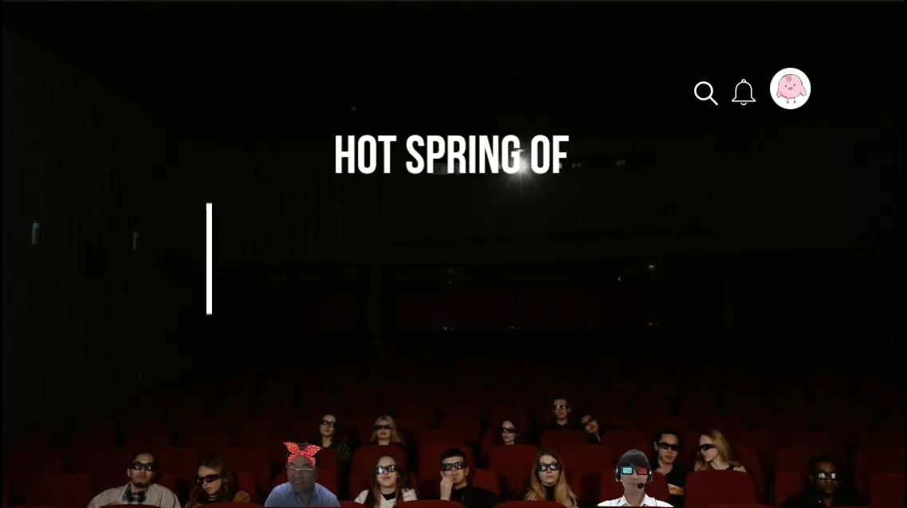

Play
Notes:
（松川さん）これからE1、ニューヨーカーズの発表を始めます

Slide 2
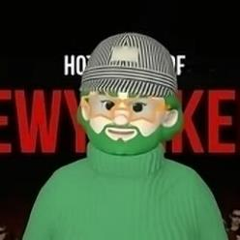
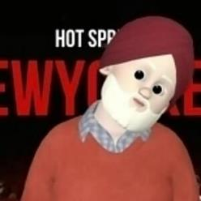

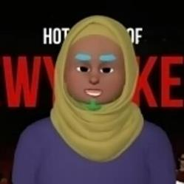
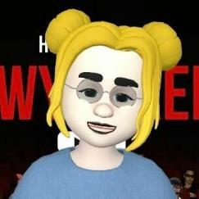
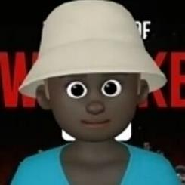
NEWYORKERS
MEMBER
松川太陽
石沢耶文
日下翔太
山本彩人
森井あかり
野中ゆずは
Start
Notes:
（松川さん）ニューヨーカーズのメンバーは松川太陽、いしざわやふみ、くさかしょうた、やまもとあやと、、もりいあかり、のなかゆずはでお送りします

Slide 3



NEWYORKERS
#1
#2
Table of Contents
Ladies and gentlemen,
this is the table of contents.
コンセプト
注目ポイント
デモンストレーション
チームワーク
個人紹介
Notes:
（松川さん）発表の流れはスライドの通りです

Slide 4
NEWYORKERS
#1
#2
Table of Contents
Ladies and gentlemen,
this is the table of contents.
コンセプト
注目ポイント
デモンストレーション
チームワーク
個人紹介
Notes:
（松川さん）まずは、コンセプトです

Slide 5


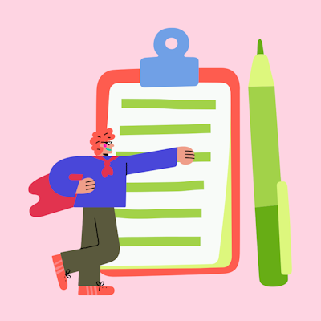
NEWYORKERS
温泉旅行好き＆調べるのが面倒くさい向け
チャット形式の検索機能
What’s this application
忘れ物多い人向け
チェックリストを複数作成できる
Notes:
（松川さん）このアプリは、温泉旅行に行きたいけど、調べるのが億劫な（めんどくさい）人や、忘れ物をしやすい人に向けて作成しました。
内容としては、チャット形式で旅行先の検索を行うことができ、忘れ物防止の持ち物チェックリストを作成できるようにしました。

Slide 6

NEWYORKERS
Concept
#2
How to make concept
汎用性
意外性
ユニバーサルデザイン
オリジナルキャラクター
デザイン性
Notes:
（松川さん）コンセプトについては、大きく5つに分けられます
まず、汎用性（はんようせい）については日常でも旅行でも場所を選ばず（なにを？？）使えるようにしました。
次にデザイン性については 暖色をもちいて温泉を想起させるような色味を意識しました。
そして、意外性については、旅行アプリにあまりない、持ち物チェックリスト機能を搭載しました。
さらに、フッターのアイコンにユニバーサルデザインを採用した
アプリ名のゆとりっぷから鳥を連想してオリジナルキャラクター「ゆとりちゃん」を考案しました

Slide 7
NEWYORKERS
#2
#2
Table of Contents
Ladies and gentlemen,
this is the table of contents.
コンセプト
注目ポイント
デモンストレーション
チームワーク
個人紹介
Notes:
（山本さん）次に注目ポイントです

Slide 8
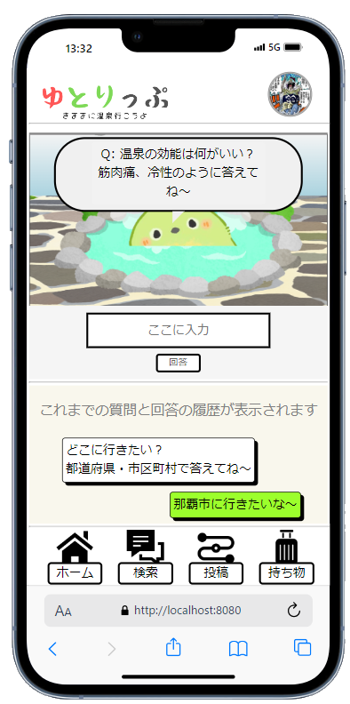
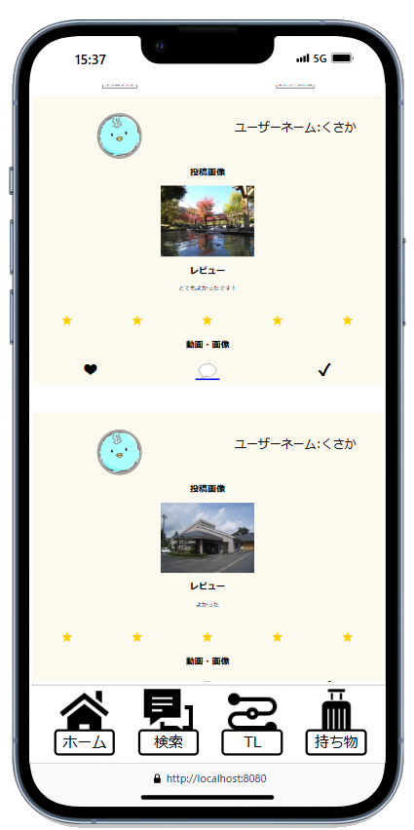
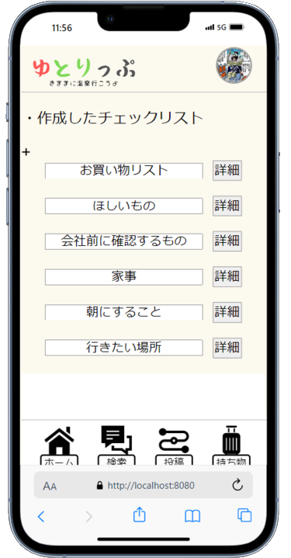
NEWYORKERS
1
2
3
Notes:
（山本さん）これから３つの注目ポイントをお見せするため、デモンストレーションの時に注目してみてください

Slide 9
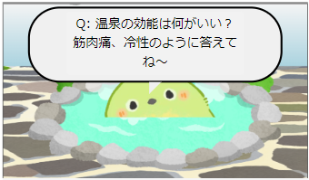
NEWYORKERS
1
#3
Chat
調べ物をするのがめんどくさい人向け
質問をチャット形式で行い温泉検索が可能に
Notes:
（山本さん）1つ目は、検索機能についてです。
//この機能は大目玉です
この機能は、調べるのがめんどくさい人に向けてチャット形式で検索を行えるようにしました。
このゆとりちゃんがお風呂に入りながら質問してくれるのもポイントです

Slide 10
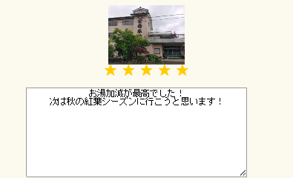
NEWYORKERS
2
#3
TimeLine
温泉先の評判を見たい人向け
一覧で見ることができる
Notes:
（山本さん）タイムライン機能をつけることによってほかのかたのレビューを見ることが出来るようにしました
一覧で見ることができる点や星で評価を行えるところがポイントです

Slide 11
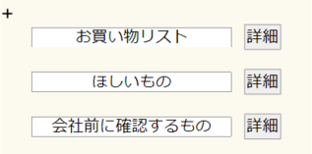
NEWYORKERS
3
#3
CheckList
旅行時と日常での使い分けをしたい人向け
チェックリストを複数作成
Notes:
（山本さん）３つ目は、チェックリスト機能についてです。
この機能は、忘れ物をしやすい人に向けてチェックリストを作成しました。
旅行用だけでなく、日常でも使えるよう複数のチェックリストを作ることができます。
編集を行えることもポイントです

Slide 12
NEWYORKERS
#2
#2
Table of Contents
Ladies and gentlemen,
this is the table of contents.
コンセプト
注目ポイント
デモンストレーション
チームワーク
個人紹介
Notes:
（山本さん）次にデモンストレーションです

Slide 13

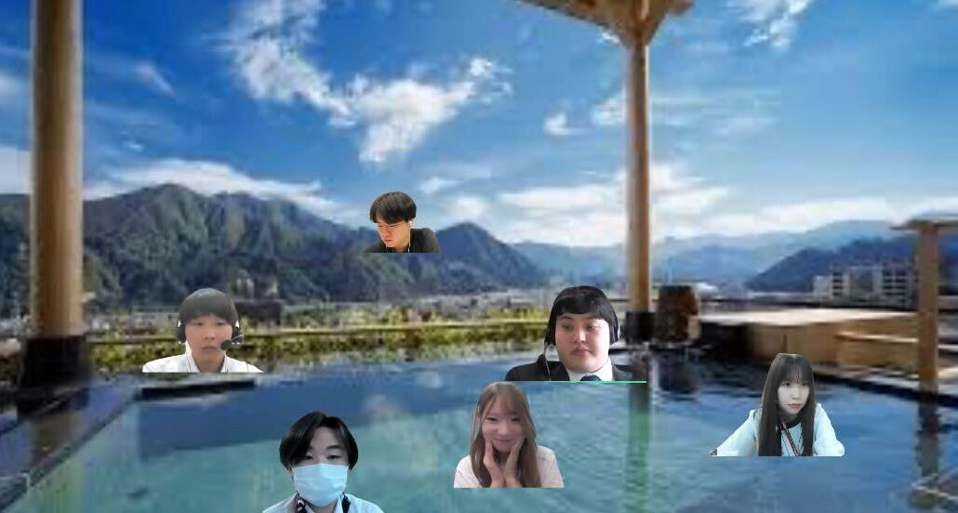
HOT SPRING OF
Would you like to see a demonstration?
NEWYORKERS
#4
Demonstration
Start
Notes:
森井の共有➡松川へ➡レビューで石沢に➡森井の共有に戻る
ログイン→ホーム→検索→持ち物→タイムライン
１話題２．３分（苦労、がんばった点）

Slide 14
NEWYORKERS
#2
#2
Table of Contents
Ladies and gentlemen,
this is the table of contents.
コンセプト
注目ポイント
デモンストレーション
チームワーク
個人紹介
Notes:
（石沢くん）そしてチームワークについてです

Slide 15
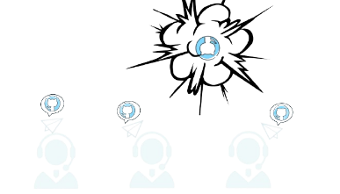

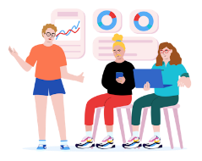
1.ポジティブ
NEWYORKERS
Teamwork
#5
How to create teamwork
2.意見を言える
3.管理能力
Googleドライブ間での
共有
日常での発言
全員が意見出す
「勉強になった！」
「頑張ろう！」
「その案いいね！」
デザイン面
プログラム面
ギットハブ前に
ドライブ共有
Notes:
（石沢くん）
１ 私たちのグループは話し合いの時に常にポジティブな意見が出ていた
エピソードとして、機能面で違う仕組みを取り入れるとなった際に、それまで作ってきたプログラミングを使わないという判断になりました。しかし、
「このプログラミングを作成することで勉強になったからよかった」などとプラスな発言をすることが多かったです
２ 初学者も経験者も分け隔てなく意見を積極的に出し合えていました
特に、外部設計や内部設計時のデザイン面に関してそれを発揮できていました。
３ その日できたファイルをギットハブする前に各々で自分のファイルをグーグルドライブにバックアップをとり管理していました。
Googleドライブを用いたことによって、グループの過半数のeclipseのデータが不具合を起こした際に、このバックアップのおかげで復旧することができました

Slide 16
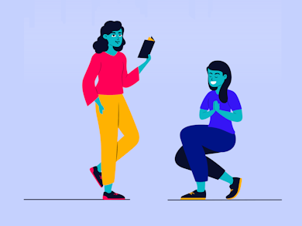

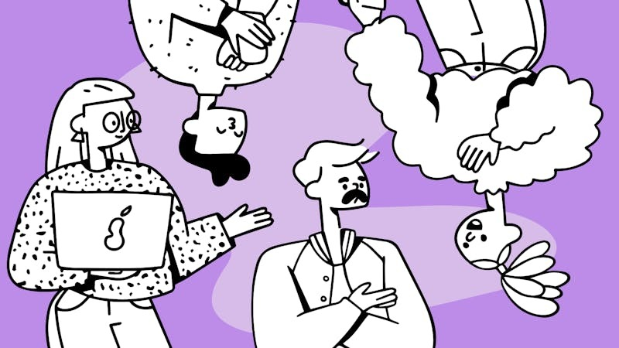


NEWYORKERS
#5
How to create teamwork
報連相
こまめな進捗報告
不安、わからないことを共有
適材適所
全員で同じ内容を考える時間と
各々が作業する時間を設けた
サポート
グループを二人一組に分け、
コミュニケーションをとりつつ
わからない部分をすぐ解消できる環境を
作った
再教育
グループ内でこれまでの内容を
復習する時間を設け、初学者も
理解が深まった
Notes:
（野中さん）
次に成長したことについて４つお話します。
一つ目は、私たちのグループでは１時間に一回ひとりひとり進捗報告することでお互いの状況を把握するようにしていました
そこでわからない点が出た際にすぐに相談することができました

Slide 17
報連相
こまめな進捗報告の大切さ
不安、わからないことの共有
NEWYORKERS
#5
How to create teamwork
適材適所
全員で同じ内容を考える時間
各々が作業する時間を設けた
サポート
グループを二人一組に分け、
コミュニケーションをとりつつ
わからない部分をすぐ解消できる環境を
作った
再教育
グループ内でこれまでの内容を
復習する時間を設け、初学者も
理解が深まった
Notes:
（野中さん）
二つ目はデザインや設計書の作成は全員で案を出し合い、コーディングは担当に分け、各々進めていた
私たちのグループはデザイン面、アイディア、プログラミング経験者と専門分野が異なっていたためそれぞれが活躍できるところがありました

Slide 18
報連相
こまめな進捗報告の大切さ
不安、わからないことの共有
適材適所
全員で同じ内容を考える時間と
各々が作業する時間を設けた
NEWYORKERS
#5
How to create teamwork
サポート
ペアごとに分かれ、
すぐ質問できる環境作り
再教育
グループ内でこれまでの内容を
復習する時間を設け、初学者も
理解が深まった
Notes:
（野中さん）
3つ目は、サポート面に関してです。
デザイン案を考える時やコーディングの担当に分かれた際に、経験者と初学者二人一組になり作業を行うことで、すぐに質問でき、話し合える環境づくりを行いました。

Slide 19
報連相
こまめな進捗報告の大切さ
不安、わからないことの共有
適材適所
全員で同じ内容を考える時間と
各々が作業する時間を設けた
サポート
グループを二人一組に分け、
コミュニケーションをとりつつ
わからない部分をすぐ解消できる環境を
作った
NEWYORKERS
#5
How to create teamwork
再教育
これまでの内容を復習する時間
Notes:
（野中さん）
4つ目は、再教育に関してです。
経験者が初学者に5月までに習った講義の内容再度教えることで、互いの理解をより深めることができました

Slide 20
NEWYORKERS
#2
#2
Table of Contents
Ladies and gentlemen,
this is the table of contents.
コンセプト
注目ポイント
デモンストレーション
チームワーク
個人紹介
Notes:
（野中さん）最後にメンバー紹介です

Slide 21
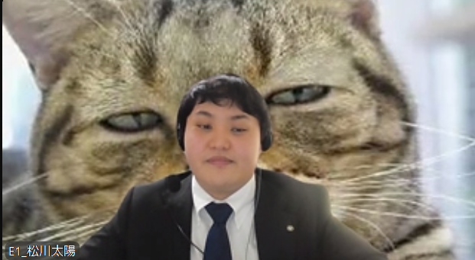

NEWYORKERS
HAKUSIKI
MATSUKAWA
Start
#１
リーダー
MVP 包容力
松川太陽
株式会社ロジック
＃オールラウンダー
＃太陽のように明るい人
Notes:
株式会社ロジックの松川太陽です。 今回の役職はチームリーダーを行いました。 作業では、質問対応と遅れている機能の作成をしていました。 苦労した点としては、作業の進み方の点と質問へ回答をどのように説明すれば相手が理解できるかを考える点です。 成果としては、どのようにプロジェクトを進めてゆうのか、進めていく際に起こる問題などを理解できました。チームメンバー の質問に回答することにより４月、５月の学習内容の理解度が上がりました。
担当リーダー
苦労 作業の進み方の点と質問へ回答をどのように説明すれば相手が理解できるか
成果 どのようにプロジェクトを進めてゆうのか、進めていく際に起こる問題などを理解

Slide 22
timeline
NEWYORKERS
matsukawa
苦労
作業の進め方と質問への回答の教え方
相手に理解してもらえる説明
成果
プロジェクトのスケジューリング
プロジェクトで起こった解決力
Notes:
株式会社ロジックの松川太陽です。 今回の役職はチームリーダーを行いました。 作業では、質問対応と遅れている機能の作成をしていました。 苦労した点としては、作業の進み方の点と質問へ回答をどのように説明すれば相手が理解できるかを考える点です。 成果としては、どのようにプロジェクトを進めてゆうのか、進めていく際に起こる問題などを理解できました。チームメンバー の質問に回答することにより４月、５月の学習内容の理解度が上がりました。
担当リーダー
苦労 作業の進み方の点と質問へ回答をどのように説明すれば相手が理解できるか
成果 どのようにプロジェクトを進めてゆうのか、進めていく際に起こる問題などを理解

Slide 23
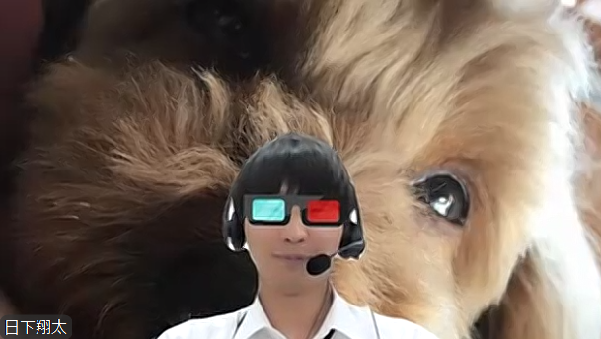
NEWYORKERS
SORAKUN DAISUKI
KUSAKA
Start
#2
データベース
MVP 落ち着き
日下翔太
＃縁の下の力持ち
＃適応能力が高い
株式会社K・システムソリューション
Notes:
株式会社K・システムソリューション所属の日下翔太です。 自分は本アプリ ゆとりっぷ の全DBの作成とチェックリストの登録、編集、閲覧機能を担当しました。まず工夫点として、 今回のメインである温泉検索の温泉データのDBをExcelでcsvファイルを作成しました。 Csvで作成することにより、データの変更があった際に容易に編集可能になりました。次に反省点です DB以外にはチェックリストの作成と各機能メンバーのサポートを担当していました。 今は実装するコードを大体理解できているのですが、開発当時に理解できていなかった ので、メンバーの開発進行に大きく影響を与えてしまったと反省を感じました。
担当 データベース
工夫 温泉検索の温泉データのDBをExcelでcsvファイルを作成
反省点 DB以外にはチェックリストの作成と各機能メンバーのサポート

Slide 24
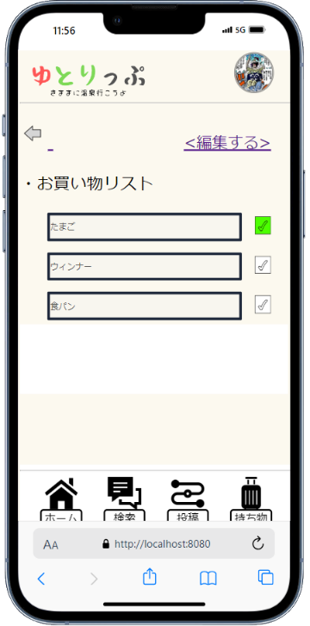
Check list & database
NEWYORKERS
kusaka
チェックリスト一覧画面
ユーザーが作成したチェックリストの
一覧を見ることができる
詳細ボタンを押すことで各リストの内容を確認することができる
チェックリスト内容画面
作成したチェックリストの内容を見ることができる
チェックマークのオンオフを切り替えることができる
Notes:
株式会社K・システムソリューション所属の日下翔太です。 自分は本アプリ ゆとりっぷ の全DBの作成とチェックリストの登録、編集、閲覧機能を担当しました。まず工夫点として、 今回のメインである温泉検索の温泉データのDBをExcelでcsvファイルを作成しました。 Csvで作成することにより、データの変更があった際に容易に編集可能になりました。次に反省点です DB以外にはチェックリストの作成と各機能メンバーのサポートを担当していました。 今は実装するコードを大体理解できているのですが、開発当時に理解できていなかった ので、メンバーの開発進行に大きく影響を与えてしまったと反省を感じました。
担当 データベース
工夫 温泉検索の温泉データのDBをExcelでcsvファイルを作成
反省点 DB以外にはチェックリストの作成と各機能メンバーのサポート

Slide 25
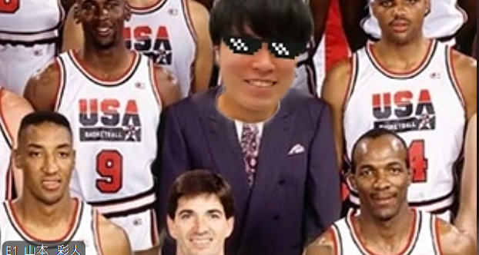
NEWYORKERS
NBA DAISUKI
YAMAMOTO
Start
#３
機能担当・品質管理
MVP デザイン
山本彩人
株式会社シー・イー・エス
＃飲み込みが早い
＃几帳面
Notes:
品質管理及び検索画面の作成を行いました
自分の担当したところがメイン機能
これが実装できないとアプリとして成り立たないため
どうしても完成させなければならないのですが、
今回名刺管理アプリを作った際にあまり触れなかったプログラムについて理解を深めることが出来ました7
担当品質管理・機能担当

Slide 26
Chat & test
NEWYORKERS
yamamoto
苦労
検索画面の作成を期限に間に合わせること
テストと検索機能の両立
成果
検索画面を作る際の正規表現への理解
非同期通信の理解
Notes:
品質管理及び検索画面の作成を行いました
自分の担当したところがメイン機能
これが実装できないとアプリとして成り立たないため
どうしても完成させなければならないのですが、
今回名刺管理アプリを作った際にあまり触れなかったプログラムについて理解を深めることが出来ました7
担当品質管理・機能担当

Slide 27
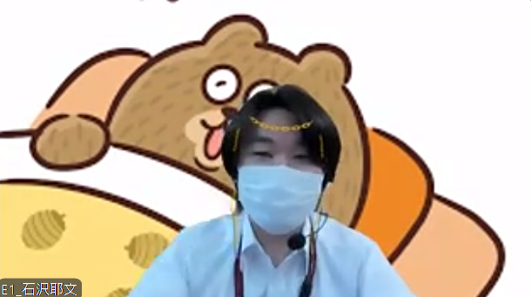
NEWYORKERS
SUMOU DAISUKI
ISHIZAWA
Start
#４
機能担当
MVP 癒し
石沢耶文
株式会社エヌ・テイ・エス
＃集中力
＃思いやりがある
Notes:
私が今回のチーム開発で担当したところはタイムラインのレビュー作成欄のHTMLとCSS、サーブレットです。この中で特にサーブレットとCSSの作成で苦戦しました。サーブレットでは名刺管理アプリの際に矢沢講師のサンプルをほぼそのまま使っていたため、今回のサーブレット作成の際何から作っていいのか、どこがどのようにつながっているのかなどが分からずにチームメンバーに何度も質問をし何とか形にできるようになりました。CSSについてもテクストアラインが正常に動かなかったり、自分の思うように動させないことが多くあり、ここでもチームメンバーにたくさんのサポートをしてもらいました。反省点はチームメンバーに頼りすぎてしまった点で、成長した点は、CSSの知識がさらに深まった点と、サーブレットがどこに接続されているのかが少しづつわかるようになってきたことです。
担当機能担当
反省点 チームメンバーに頼りすぎてしまった
成長した点 CSSの知識がさらに深まった点と、サーブレットがどこに接続されているのかが少しづつわかるようになってきたこと

Slide 28
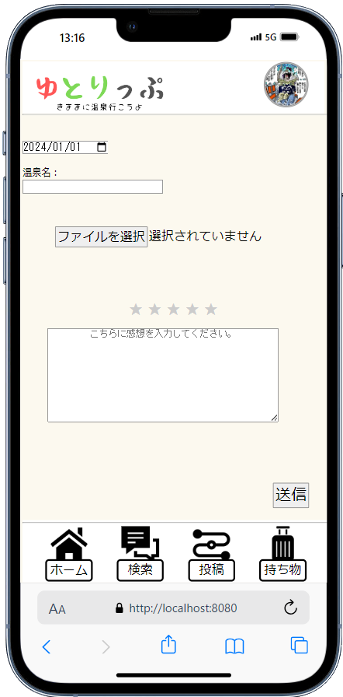
review
NEWYORKERS
ishizawa
苦労
CSSで自分の思い通りに動かすことが出来なかったこと
サーブレットのつながりの理解
成果
チーム開発前よりは確実にCSSとサーブレットの
動きについて理解が出来たこと
Notes:
私が今回のチーム開発で担当したところはタイムラインのレビュー作成欄のHTMLとCSS、サーブレットです。この中で特にサーブレットとCSSの作成で苦戦しました。サーブレットでは名刺管理アプリの際に矢沢講師のサンプルをほぼそのまま使っていたため、今回のサーブレット作成の際何から作っていいのか、どこがどのようにつながっているのかなどが分からずにチームメンバーに何度も質問をし何とか形にできるようになりました。CSSについてもテクストアラインが正常に動かなかったり、自分の思うように動させないことが多くあり、ここでもチームメンバーにたくさんのサポートをしてもらいました。反省点はチームメンバーに頼りすぎてしまった点で、成長した点は、CSSの知識がさらに深まった点と、サーブレットがどこに接続されているのかが少しづつわかるようになってきたことです。
担当機能担当
反省点 チームメンバーに頼りすぎてしまった
成長した点 CSSの知識がさらに深まった点と、サーブレットがどこに接続されているのかが少しづつわかるようになってきたこと

Slide 29
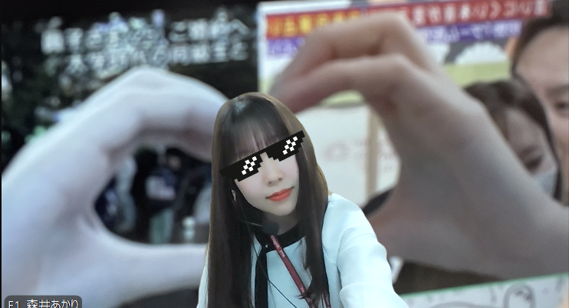
NEWYORKERS
Beauty girl
MORII
Start
#5
機能担当
MVP 諦めない
森井あかり
株式会社エヌ・テイ・エス
＃明るい
＃情報収集力が高い
Notes:
私は、今回の研修で温泉検索結果のhtmlやcss、サーブレットを作成しました。今回成長したことは、サーブレットにおいて名刺管理アプリの時にサンプルにほとんど手を加えずに行っていたため分からないことが多かったですが、１から作成するにあたってメンバーの人に再教育を受け以前よりも理解が深めることができました。
サーブレットで苦戦したことは、他のサーブレットと連携するときにどこの変数をもってきて、次に何の情報を渡すのか考えながら行わないといけないことや、エラーが出た際のデバックするときの見方でした。メンバーに教わりながら乗り越えることができました。
これらを踏まえて、教わったことや学んだことを活かせるように少しずつでも自分でもできることを増やしたいと思いました。
この一か月でチームを経験して、これからの業務の時にもプロジェクトがどのような流れで進んでいくのかも少し想像ができるようになりいい経験ができました。

Slide 30
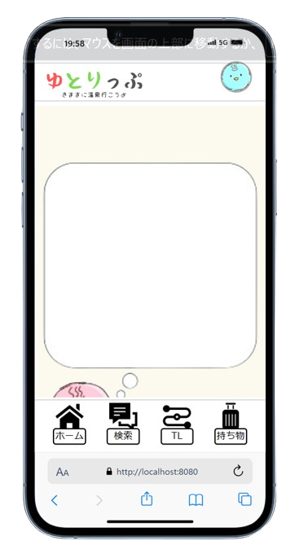
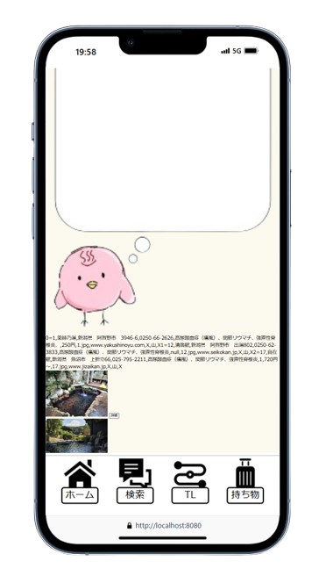
Search result
NEWYORKERS
morii
成果
データの取り出し方の理解
サーブレットやモデル、ダオとのつながりの理解
反省点
検索との結合が間に合わなかった
前日のトラブルにより吹き出しに結果を表示できなかった
Notes:
私は、今回の研修で温泉検索結果のhtmlやcss、サーブレットを作成しました。今回成長したことは、サーブレットにおいて名刺管理アプリの時にサンプルにほとんど手を加えずに行っていたため分からないことが多かったですが、１から作成するにあたってメンバーの人に再教育を受け以前よりも理解が深めることができました。
サーブレットで苦戦したことは、他のサーブレットと連携するときにどこの変数をもってきて、次に何の情報を渡すのか考えながら行わないといけないことや、エラーが出た際のデバックするときの見方でした。メンバーに教わりながら乗り越えることができました。
これらを踏まえて、教わったことや学んだことを活かせるように少しずつでも自分でもできることを増やしたいと思いました。
この一か月でチームを経験して、これからの業務の時にもプロジェクトがどのような流れで進んでいくのかも少し想像ができるようになりいい経験ができました。
機能担当
成長 １から作成するにあたってメンバーの人に再教育を受け以前よりも理解が深めること
苦戦したこと 他のサーブレットと連携するときにどこの変数をもってきて、次に何の情報を渡すのか考えながら行わないといけないことや、エラーが出た際のデバックするときの見方

Slide 31
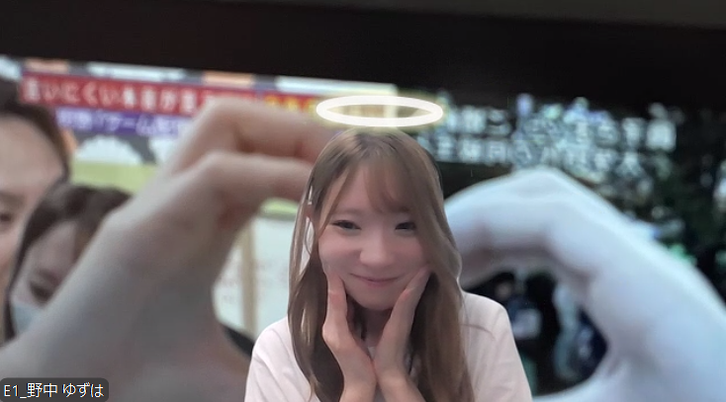
NEWYORKERS
CUTE girl
NONAKA
Start
#6
機能担当
MVP 打たれ強い
野中ゆずは
株式会社ハウズ・プラン
＃好奇心旺盛
＃臨機応変
Notes:
株式会社ハウズプランのノナカユズハです 私は今回の研修でログイン画面、ホーム画面を担当しました。アプリ開発は本当に難しいと感じることばかりでしたが、特にDaoやサーブレットは自力ではとても完成させることができず、グループの方に何度も助けていただきました。 演習で何度もわからないことにぶつかってしまったのは、これまでの講義ではただテキストのコードを書き写すだけでなんとなく動いてるといった感覚を持ってしまうことが多かったからだと感じました。 このアプリ開発演習で学んだことはアプリやサイトがどういった流れでログインできて、ログイン済みの人のみがコンテンツを楽しむことができるのかといった仕組みを自力で組み込むことの難しさです。 この演習を通して成長したことはcssで背景色を変えたり、じゃばすくりぷとを組み込んでホーム画面のランキングをスライドして見られるよう動きをつけたことです。しっかりと周囲の方に教えていただいたことを、基にみんなで作りたかったものを形にすることができました。名刺管理アプリの時は画像を多く組み込んでサイトの雰囲気を統一することに終始してしまったため、コードにより画面を思い通りに動かせたのはとてもうれしかったです。 反省点はグループの方に助けていただいてばかりになってしまったことです。わからないことをすぐに聞いてしまうことが多く、頼りきりの一か月でしたが、ここで学んだことを活かして、いつか自分が教える側に回った時にたくさんサポートできるようになりたいです。

Slide 32
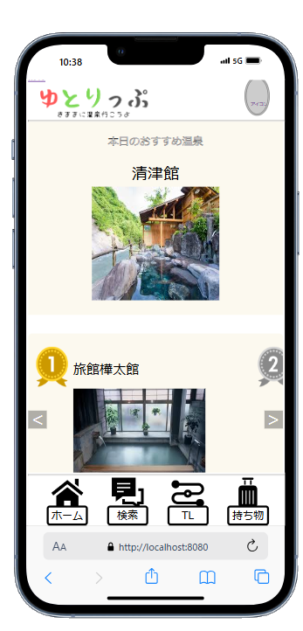
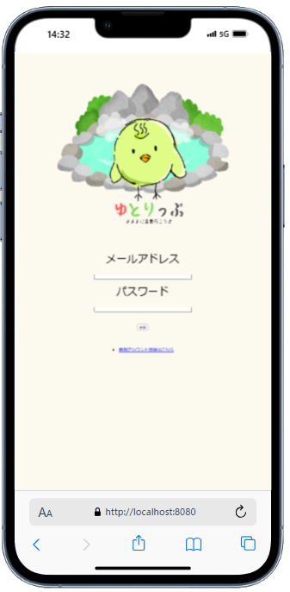
Login & home
NEWYORKERS
NONAKA
オリジナルキャラクターの配置
画面全体に統一感のある色味
ログイン画面
ホーム画面
温泉がランダムに表示される
ランキングをスライドで見られる
Notes:
株式会社ハウズプランのノナカユズハです 私は今回の研修でログイン画面、ホーム画面を担当しました。アプリ開発は本当に難しいと感じることばかりでしたが、特にDaoやサーブレットは自力ではとても完成させることができず、グループの方に何度も助けていただきました。 演習で何度もわからないことにぶつかってしまったのは、これまでの講義ではただテキストのコードを書き写すだけでなんとなく動いてるといった感覚を持ってしまうことが多かったからだと感じました。 このアプリ開発演習で学んだことはアプリやサイトがどういった流れでログインできて、ログイン済みの人のみがコンテンツを楽しむことができるのかといった仕組みを自力で組み込むことの難しさです。 この演習を通して成長したことはcssで背景色を変えたり、じゃばすくりぷとを組み込んでホーム画面のランキングをスライドして見られるよう動きをつけたことです。しっかりと周囲の方に教えていただいたことを、基にみんなで作りたかったものを形にすることができました。名刺管理アプリの時は画像を多く組み込んでサイトの雰囲気を統一することに終始してしまったため、コードにより画面を思い通りに動かせたのはとてもうれしかったです。 反省点はグループの方に助けていただいてばかりになってしまったことです。わからないことをすぐに聞いてしまうことが多く、頼りきりの一か月でしたが、ここで学んだことを活かして、いつか自分が教える側に回った時にたくさんサポートできるようになりたいです。

Slide 33
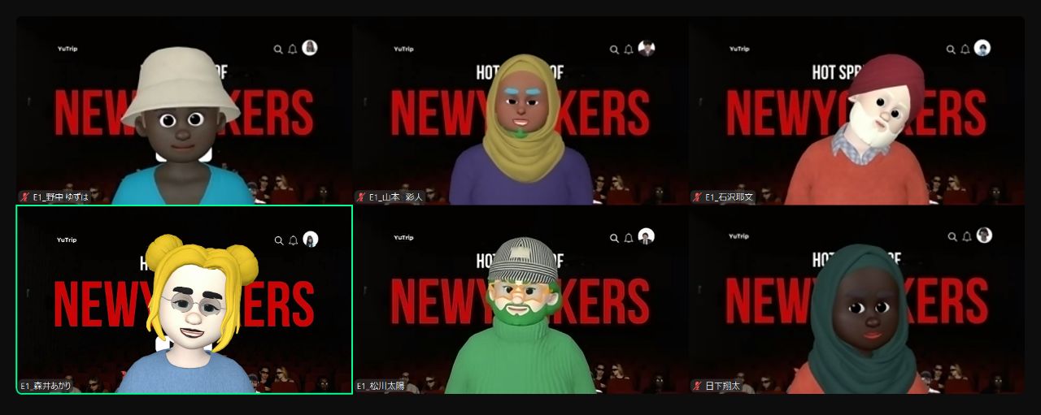
We are
e1
Start
s
#1
TEAM
MVP 団結力
TEAM１
＃コミュニケーション力
＃ユーモア
Notes:
（日下さん）わたしたちのグループはコミュニケーションタイムや17時以降の個人作業の時間も積極的にコミュニケーションを図り、親睦を深めながら作業に当たることができていました。
そのため、研修中ずっとオンラインではありましたがとても仲良くなることができました。
Eclipseに不具合が出たり難しい機能の搭載など様々な壁にぶつかってもみんなで励ましあい、乗り越えることができたと感じています。
ここで得たチームワークを今後の業務にも活かせるようがんばりたいと思います。

Slide 34
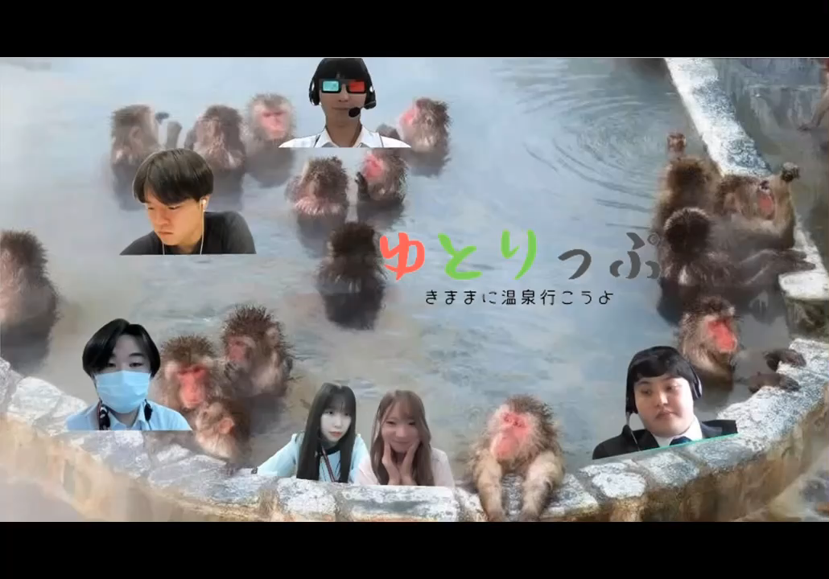





協力会社 SEプラス
総監督 一戸講師
協力講師 矢澤講師
冨原講師
リーダー 松川太陽
サブリーダー兼機能担当 石沢耶文
DB担当 日下翔太
品質管理担当 山本彩人
機能担当 野中ゆずは
森井あかり
協賛
株式会社エヌ・テイ・エス
株式会社Kシステムソリューション
株式会社シー・イー・エス
株式会社ハウズ・プラン
株式会社ロジック
#3
エンドロール
Notes:
（森井）エンドロール
今回の研修に携わってくれた、Seプラスはじめ講師の方々、そして一緒にこの一か月過ごしてきたメンバー、メンバーの会社の方々に深くお礼申し上げます。

Slide 35
YuTrip
thanks for
WATCHING
End
Notes:
以上でE1の発表を終わります
ごせいちょうありがとうございました

